Slide 1
¹Институт горного дела СО РАН, Новосибирск ²Геологический институт РАН, Москва
Моделирование локализации сдвигов и перехода геосреды к неустойчивым режимам деформирования методом дискретных элементов
Журкина¹ Д.С., Клишин¹, С.В., Лавриков¹ С.В, Леонов² М.Г.

Slide 2
Моделирование локализации сдвигов и перехода геосреды к неустойчивым режимам деформирования методом дискретных элементов
Классический подход построения моделей в геомеханике состоит в следующем. Берется представительный объем, изучаются его свойства (упругость, пластичность, трение, дилатансия, соосность и др.). Вводится сплошная среда, и каждый ее бесконечно малый элементарный объем наделяется свойствами представительного объема реальной среды. Сформулированные определяющие уравнения дополняются уравнениями, отражающими общие законы сохранения. В результате получаем континуальную модель.
При таком подходе есть гарантия, что модель описывает все свойства реальной среды, которые были обнаружены при исследовании ее представительного объема и учтены в структуре определяющих уравнений.

Slide 3
Моделирование локализации сдвигов и перехода геосреды к неустойчивым режимам деформирования методом дискретных элементов
В последние десятилетия развивается альтернативный подход, связанный с развитием метода дискретных элементов (МДЭ). Реальная среда заменяется набором дискретных элементов, которые движутся по законах механики Ньютона. Свойства среды описываются условиями взаимодействия частиц между собой.
Здесь изначально не ставится задача включения в модель свойств представительного объема реальной среды. Поэтому вопрос о том, каким же реальным свойствам среды соответствует та или иная модель дискретных элементов остается открытым.
Основная проблема:
Какими именно макрохарактеристиками обладает среда, если заданы только форма частиц, их начальная упаковка и потенциалы взаимодействия между ними?

Slide 4
Моделирование локализации сдвигов и перехода геосреды к неустойчивым режимам деформирования методом дискретных элементов
В литературе в последнее время появились публикации, посвященные данной проблеме. Например,
в задаче о двухосном сжатии и срезе плотных упаковок образцов сыпучих материалов показана возможность перехода к континуальной теории [1],
на основе результатов численного МДЭ-моделирования движения лавин и оползней предложены континуальные определяющие соотношения для описания гравитационных потоков сухих гранулированных сред [2,3],
рассматриваются вопросы перехода к континуальной механике при одноосном сжатии образца в рамках сопоставления результатов численного МДЭ-моделирования и континуальной модели Друкера-Прагера [4],
обсуждаются методики анализа моделей и вопросы установления связей между дискретно-элементной моделью среды и моделью, записанной на языке континуальной механики [5].
метод дискретных элементов развивается с позиций описания изотропного упругого тела [6],

Slide 5
Моделирование локализации сдвигов и перехода геосреды к неустойчивым режимам деформирования методом дискретных элементов
Luding S. Constitutive relations of dense granulates with friction and adhesion from DEM / Proc. Int. Conf. on Particle-Based Methods Particles, ed. by Oñate E. and Owen D.R.J., CIMNE, Barcelona (2009).
Langroudi M.K., Turek S., Ouazzi A., Tardos G.I. An investigation of frictional and collisional powder flows using a unified constitutive equation // Powder technology 197 (2010) p. 91-101.
Gaeini M., Mihradi S., Homma H., Discrete element model for continuum dynamic problem // J. Solid Mechanics and Materials Engineering. (2008), vol. 2, Iss. 12.
Andrade J.E., Avila C.F., Hall S.A., Lenoir N., Viggiani G. Multiscale modeling and characterization of granular matter: From grain kinematics to continuum mechanics // J. Mechanics and Physics of Solids 59 (2011) p. 237-250.
Ревуженко А.Ф., Клишин С.В. Численный метод построения континуальной модели деформирования твердого тела, эквивалентной заданной модели дискретных элементов // Физическая мезомеханика 15 6 (2012) 35–44.
Klishin S.V., Lavrikov S.V., Mikenina O.A., Revuzhenko A.F. Discrete element method modification for the transition to the linearly elastic body model // IOP Conference Series: Journal of Physics 973 (2018) 012008.

Slide 6
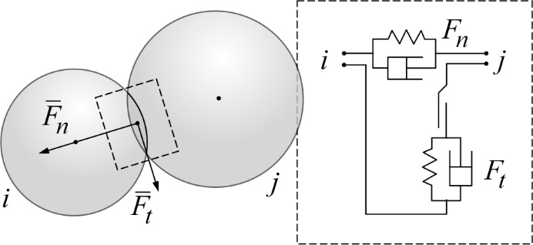
Метод дискретных элементов (базовая версия)
Уравнения движения i-й частицы (N — количество частиц, S – количество контактов в текущий момент времени)
Контактное взаимодействие
Нормальная сила
взаимодействия
определяется на основе линейного потенцила Гука
Касательная сила
взаимодействия
определяется по
закону Миндлина-
Дересевича
(развивающееся
сухое трение)

Slide 7
Моделирование методом дискретных элементов
Параметры модели:
- коэффициент восстановления скорости (отношение нормальной составляющей вектора скорости разлёта частиц после соударения к соответствующей величине скорости их подлёта до соударения)
Обобщенные величины:

Slide 8
Генерация упаковки частиц.
Одной из проблем в МДЭ является генерация начальной упаковки заданной плотности.
Алгоритм генерации начальной упаковки (создание упаковки с заданным числом частиц и заданной относительной плотностью):
1. Равновеликие гладкие частицы малого радиуса помещаются в емкость с помощью датчика случайных чисел;
2. Радиусы частиц равномерно увеличиваются до достижения образцом заданной плотности при одновременном включении алгоритма МДЭ;
3. Задаются параметры трения и образец выстаивается для достижения стационарного состояния.
Относительная плотность упаковки | Количество частиц | Начальный радиус частиц | Конечный радиус частиц | Коэффициент трения
0.69 | 100 000 | 6.0mm | 11.8mm | 0

Slide 9
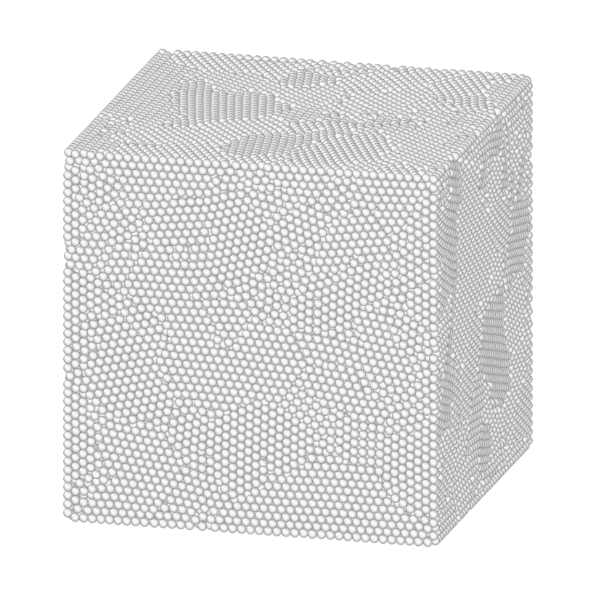
Кернохранилище
Получено 26 образцов сыпучего материала с различными свойствами и параметрами упаковки.
Табл. 1. Параметры одного из сгенерированных образцов сыпучего материала.
$$η$$ | $$N$$ | $$R, mm$$ | $$L_{0}, m$$ | $$σ_{0}, MPa$$ | $$μ_{s}$$
0.69 | 100 000 | 11.8 | 0.9967 | 8.093 | 0.4
Рис. 2. Внешний вид образца из табл. 1, состоящего из 100 000 частиц

Slide 10
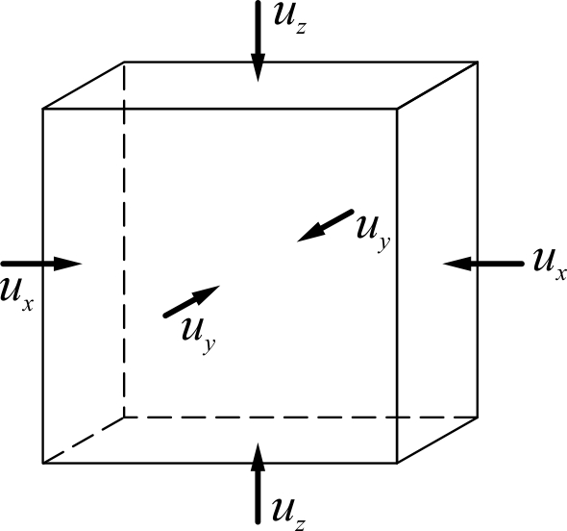
Сдвиг в условиях подавления дилатансии
Проведем численное моделирование сдвига образца в условиях подавления дилатансии (объем при деформировании остается неизменным).
Рис. 3. Схема деформирования в условиях подавления дилатансии

Slide 11
Сдвиг в условиях подавления дилатансии
$$v_{x}=v_{0}=const;$$
$$v_{y}=λv_{0}=const;$$
$v_{z}\left(t\right)=\frac{L_{0}}{2t}\left(1−\frac{L_{0}^{2}}{{(L}_{0}−2v_{0}t)(L_{0}−2λv_{0}t)}\right)$;
$$v_{0}>0, λ=−1÷1$$
- Скорости движения стенок емкости (каждая вдоль своей нормали) по направлению к центру емкости., при которых во время деформирования образца объем емкости остается постоянным.
Пример $λ=0:$
$$ε_{y}=0, ε_{z}=ε_{1}>0, ε_{x}=ε_{3}<0;$$
$$τ_{max}=\frac{σ_{z}−σ_{x}}{2};$$
$$γ_{max}=ε_{z}−ε_{x};$$

Slide 12
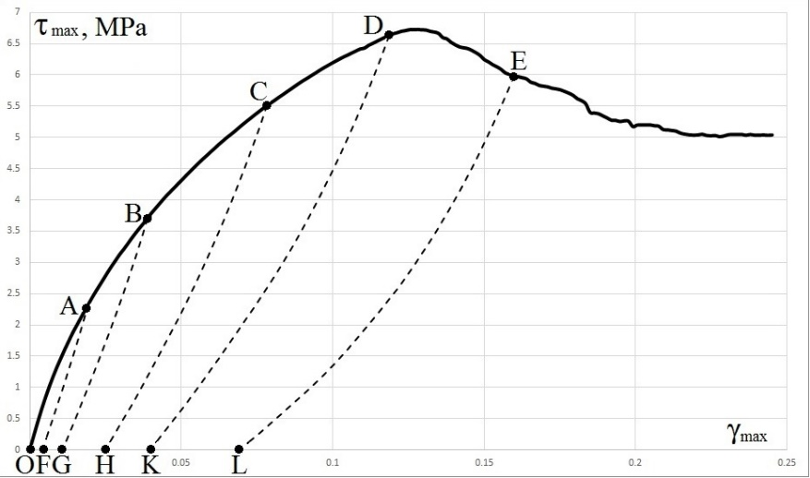
Предел упругости и пластический сдвиг в стесненных условиях
Рис. 4. Диаграмма нагружения (OABCDE) и разгрузки (AF, BG, CH, DK, EL) образца при сдвиге в стесненных условиях.

Slide 13
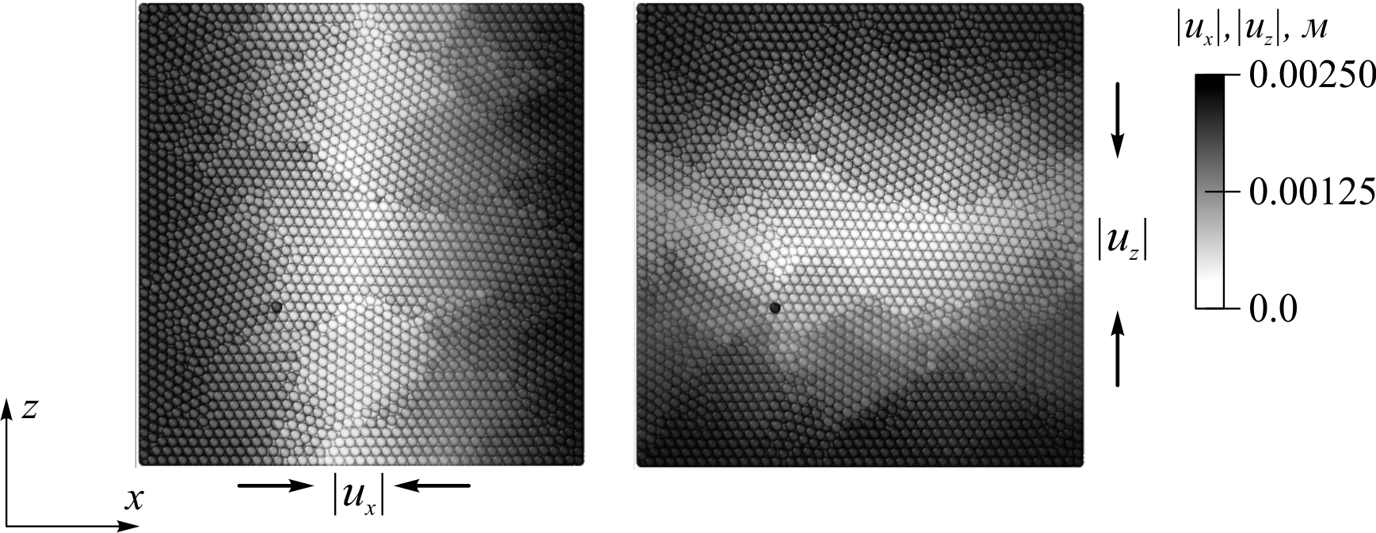
Результаты расчетов
a)
б)
Рис. 5. Смещения в сечении плоскостью $y=L_{0}/2$ в момент времени, соответствующий точке B на диаграмме (см. рис. 4):
а) – смещение $u_{x}$, б) – смещение $u_{z}$.

Slide 14
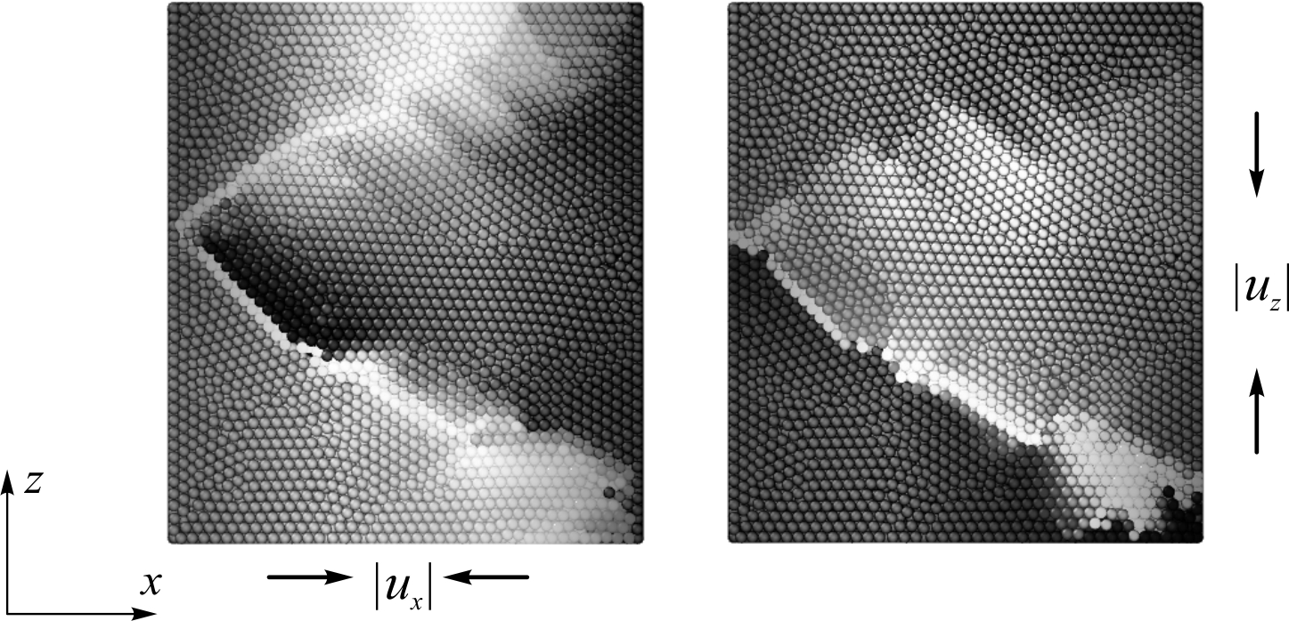
Результаты расчетов
а)
б)
Рис. 6. Смещения в сечении плоскостью $y=L_{0}/2$ в момент времени, соответствующий точке D на диаграмме (см. рис. 2):
а) – смещение $u_{x}$, б) – смещение $u_{z}$.

Slide 15
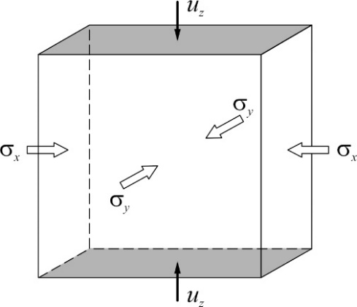
Сдвиг в условиях дилатансионного изменения объема
Проведем численное моделирование сдвига образца в условиях дилатансионного изменения объема на пяти различных образцов, в которых заданы различные параметры трения между частицами $μ_{s}=0^{∘}÷{60}^{∘}$.
$$σ_{x}=σ_{y}=σ_{0}=2MPa$$
$$v_{z}=v_{0}=const$$
Рис. 7. Схема деформирования в условиях постоянного бокового поджатия

Slide 16
Результаты расчетов
Рис. 8. Диаграммы нагружения образца (а) и относительное изменение его объема (б) в процессе деформирования для значений угла внешнего сухого трения между частицами 0° (график с номером 0), 15° (1), 30° (2), 45° (3) и 60° (4).

Slide 17
Результаты расчетов
a)
б)
в)
Рис. 9. Горизонтальные смещения в частицах на начальной стадии деформирования (а); в момент потери устойчивости (б); в конечный момент нагружения (в)

Slide 18
Моделирование локализации сдвигов и перехода геосреды к неустойчивым режимам деформирования методом дискретных элементов
ВЫВОДЫ
Разработан способ проведения численных испытаний при неравнокомпонентном сжатии образцов сыпучих материалов по различным программам нагружения;
Определены макропараметры образцов сыпучего материала в зависимости от заданных микросвойств дискретных частиц;
Показано, что превышение величины критического сдвига приводит к потере устойчивости образца;
Для моделирования локализации деформаций в различных геоматериалах, включая крупные геологические объекты, может быть использована разработанная методика.

Slide 19
Моделирование локализации сдвигов и перехода геосреды к неустойчивым режимам деформирования методом дискретных элементов
СПАСИБО
ЗА
ВНИМАНИЕ !

